Slide 1
INF 1771 – Inteligência Artificial
Aula 11 – Planejamento
Edirlei Soares de Lima
<elima@inf.puc-rio.br>

Slide 2
Introdução
Agentes vistos anteriormente:
Agentes baseados em busca.
Busca cega;
Busca heurística;
Busca local;
Agentes baseados em lógica.
Lógica proposicional;
Lógica de primeira ordem;
Prolog;

Slide 3
Introdução
Planejamento consiste na tarefa de apresentar uma sequência de ações para alcançar um determinado objetivo.
Ir(Mercado), Comprar(Biscoito), Ir(Farmácia), Comprar(Remédio), Ir(Casa)
Dado um objetivo, um agente planejador deve ser capaz de construir um plano de ação para chegar ao seu objetivo.
Após planejar, o agente deve executar as ações do plano uma a uma.

Slide 4
Funcionamento de um Agente Planejador
Inicialmente um agente planejador gera um objetivo a alcançar.
Constrói um plano para atingir o objetivo a partir do estado atual do ambiente.
Executa o plano do começo ao fim.
Gera um novo objetivo com base no novo estado do ambiente.

Slide 5
Planejamento
Em planejamento clássico o ambiente do problema possui as seguintes características:
Observável
Determinístico
Finito
Estático

Slide 6
Resolução de Problemas X Planejamento
Algoritmos de busca tendem a tomar ações irrelevantes.
Grande fator de ramificação.
Pouco conhecimento para guiar a busca.
Planejador não considera ações irrelevantes.
Faz conexões diretas entre estados (sentenças) e ações (pré-condições + efeitos)
Objetivo: Ter(Leite).
Ação: Comprar(Leite) => Ter(Leite)

Slide 7
Resolução de Problemas X Planejamento
Em problemas do mundo real é difícil definir uma boa heurística para algoritmos de busca heurística.
Um planejador tem acesso a representação explícita do objetivo.
Objetivo: conjunção de sub-objetivos que levam ao objetivo final.
Heurística única: número de elementos da conjunção não-satisfeitos.

Slide 8
Resolução de Problemas X Planejamento
Algoritmos de busca não tiram proveito da decomposição do problema.
Planejadores aproveitam a estrutura do problema. É possível decompor com facilidade sub-objetivos.
Exemplo: Ter(A) Λ Ter(B) Λ Ter(C) Λ Ter(D)

Slide 9
Linguagem STRIPS
Linguagem formal para a especificação de problemas de planejamento.
Representação de estados: conjunção de literais positivos sem variáveis.
Inicial: Em(Casa)
Final: Em(Casa) ^ Ter(Leite) ^ Ter(Bananas) ^ Ter(Furadeira)
Hipótese do mundo fechado: qualquer condição não mencionada em um estado é considerada negativa.
Exemplo: ¬Ter(Leite) ^ ¬Ter(Bananas) ^ ¬Ter(Furadeira)

Slide 10
Linguagem STRIPS
Objetivos: conjunção de literais e possivelmente variáveis:
Em(Casa) ^ Ter(Leite) ^ Ter(Bananas) ^ Ter(Furadeira)
Em(x) ^ Vende(x, Leite)
Ações são especificadas em termos de pré-condições e efeitos:
Descritor da ação: predicado lógico
Pré-condição: conjunção de literais positivos
Efeito: conjunção de literais (positivos ou negativos)

Slide 11
Linguagem STRIPS
Operador para ir de um lugar para outro:
Ação(Ir(Destino),
Pré-condição Em(Partida) ^ Caminho(Partida, Destino),
Efeito Em(Destino) ^ ¬ Em(Partida))

Slide 12
Exemplo – Transporte Aéreo de Carga
Início(Em(C1, SFO) ^ Em(C2,JFK) ^ Em(A1,SFO) ^ Em(A2,JFK) ^ Carga(C1)
^ Carga(C2) ^ Avião(A1) ^ Avião(A2) ^ Aeroporto(JFK) ^ Aeroporto(SFO))
Objetivo(Em(C1,JFK) ^ Em(C2,SFO))
Ação(Carregar(c,a,l)
PRÉ-CONDIÇÃO: Em(c,l) ^ Em(a,l) ^ Carga(c) ^ Avião(a) ^ Aeroporto(l)
EFEITO: ¬Em(c,l) ^ Dentro(c,a))
Ação(Descarregar(c,a,l)
PRÉ-CONDIÇÃO: Dentro(c,a) ^ Em(a,l) ^ Carga(c) ^ Avião(a) ^ Aeroporto(l)
EFEITO: Em(c,l) ^ ¬Dentro(c,a))
Ação(Voar(a,de,para)
PRÉ-CONDIÇÃO: Em(a,de) ^ Avião(a) ^ Aeroporto(de) ^ Aeroporto(para)
EFEITO: ¬ Em(a,de) ^ Em(a,para))

Slide 13
Tipos de Planejadores
Formas de Buscas de Planos:
Progressivo: estado inicial -> objetivo.
Regressivo: objetivo -> estado inicial.
mais eficiente (há menos caminhos partindo do objetivo do que do estado inicial)
Espaços de busca:
Espaço de situações: Funciona da mesma forma que na resolução de problemas por meio de busca.
Espaço de planos: planos parciais.
mais flexível.

Slide 14
Busca em Espaço de situações
A busca em espaço de situações é ineficiente devido a ela não considerar o problema das ações irrelevantes. Todas as opções de ações são testadas em cada estado.
Isso faz com que a complexidade do problema cresça muito rapidamente.
Solução? Busca no espaço de planos parciais (planejamento de ordem parcial).

Slide 15
Planejamento de Ordem Parcial
Subdivisão do problema.
Ordem de elaboração do plano flexível.
Compromisso mínimo.
Adiar decisões durante a procura.
O planejador de ordem parcial pode inserir duas ações em um plano sem especificar qual delas deve ser executada primeiro.

Slide 16
Exemplo dos Sapatos
Inicio()
Objetivo(SapatoDireitoCalçado^SapatoEsquerdoCalçado)
Ação(SapatoDireito,
PRECOND: MeiaDireitaCalçada,
EFFECT: SapatoDireitoCalçado)
Ação(MeiaDireita,
EFFECT: MeiaDireitaCalçada)
Ação(SapatoEsquerdo,
PRECOND: MeiaEsquerdaCalçada,
EFFECT: SapatoEsquerdoCalçado)
Ação(MeiaEsquerda,
EFFECT: MeiaEsquerdaCalçada)

Slide 17
Exemplo dos Sapatos
Um planejador de ordem parcial deve ser capaz de chegar a duas sequências de ações:
MeiaDireita seguido por SapatoDireito;
MeiaEsqueda seguido por SapatoEsquerdo.
As duas sequências podem ser combinadas para produzir o plano final.

Slide 18
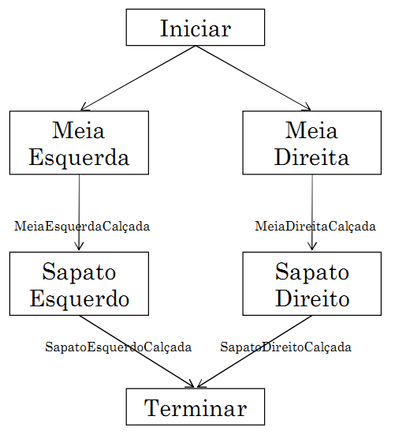
Exemplo dos Sapatos
Plano de Ordem Parcial

Slide 19
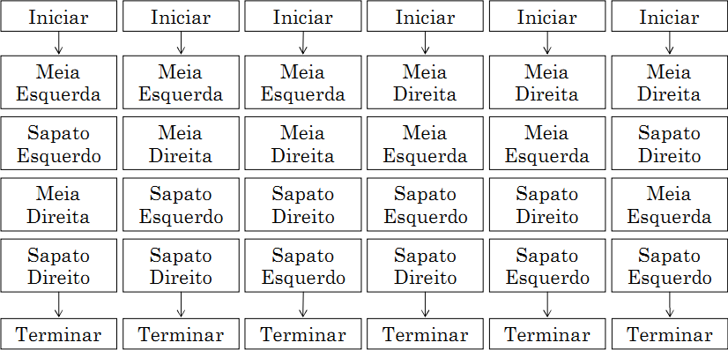
Exemplo dos Sapatos
Plano de Ordem Total

Slide 20
Planejamento de Ordem Parcial
O planejamento de ordem parcial pode ser implementado como uma busca no espaço de ordem parcial de planos.
Idéia:
Busca-se um plano desejado em vez de uma situação desejada (meta-busca).
Parte-se de um plano inicial (parcial) e aplica-se as ações até chegar a um plano final (completo)
Plano Final:
Completo: todas as pré-condições de todas as ações são alcançada por meio de alguma outra ação.
Consistente: não há contradições.

Slide 21
Planejamento de Ordem Parcial
Na estratégia de compromisso mínimo a ordem e instanciações totais são decididas quando necessário.
Exemplo:
Para objetivo Ter(Leite), a ação Comprar(Produto, Loja), instancia-se somente item: Comprar(Leite, Loja)
Para o problema de colocar meias e sapatos: colocar cada meia antes do sapato, sem dizer por onde começar (esquerda ou direita)

Slide 22
Planejamento de Ordem Parcial
Algoritmo de planejamento de ordem parcial:
Identifica-se um passo com a pré-condição (sub-goal) não satisfeita.
Introduz-se um passo cujo efeito satisfaz a pré-condição.
Instancia-se variáveis e atualiza-se as ligações causais.
Verifica-se se há conflitos e corrigi-se o plano se for o caso.

Slide 23
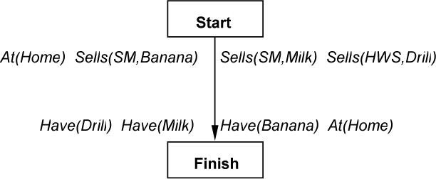
Exemplo
Plano Inicial:
Ações:
Op(ACTION: Go(there),
PRECOND: At(here),
EFFECT: At(there) ∧ ¬ At(here))
Op(ACTION: Buy(x),
PRECOND: At(store) ∧ Sells(store, x),
EFFECT: Have(x))

Slide 24
Exemplo
Start
Conflito At(Home)
At(Home)
At(Home)
Go(HWS)
Go(SM)
At(HWS),
Sells(HWS,Drill)
At(SM),
Sells(SM, Milk)
At(SM),
Sells(SM, Bananas)
Buy(Drill)
Buy(Milk)
Buy(Bananas)
Have(Drill),
Have(Milk),
Have(Bananas),
At(Home)
Finish

Slide 25
Conflito em Planejamento de Ordem Parcial
Um conflito ocorre quando os efeitos de uma ação põem em risco as pré-condições de outra ação.
No caso anterior, os operadores Go(HWS) e Go(SM) apagam At(Home).

Slide 26
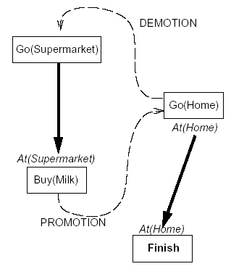
Solução de Conflitos
Demotion e Promotion

Slide 27
Exemplo
Start
At(Home)
Go(HWS)
At(HWS)
At(HWS), Sells(HWS,Drill)
Resolve o conflito
Go(SM)
Buy(Drill)
At(SM)
Sells(SM,Milk)
At(SM)
Sells(SM,Ban.)
At(SM)
Buy(Milk)
Buy(Ban.)
Go(Home)
Have(Drill)
Have(Milk)
Have(Ban.)
At(Home)
Finish

Slide 28
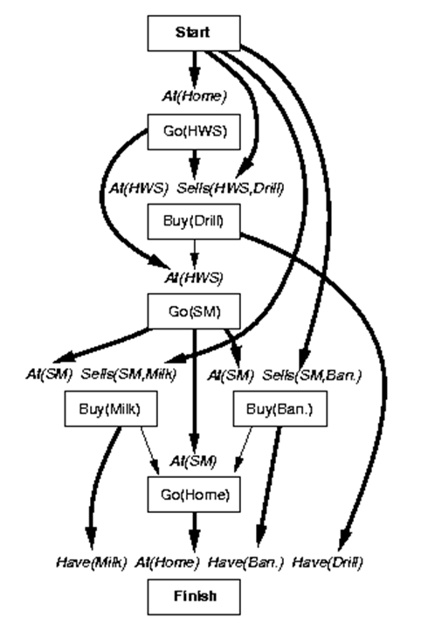
Exemplo
Plano de Ordem Parcial

Slide 29
Aplicações de Planejamento
Qualquer problema que necessite de passos/ações para chegar a um determinado objetivo.
Exemplos:
Robôs que realizam tarefas.
Personagens de jogos direcionados a objetivos.
Geração de histórias para storytelling interativo.

